Slide 1
Модуль 8
Ввод/Вывод
Input/Output

Slide 2
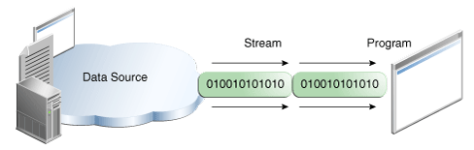
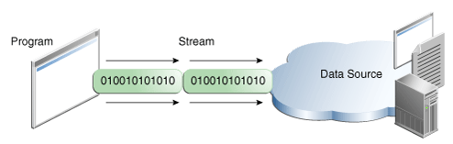
Потоки
Поток — абстракция над механизмом передачи данных из любого источника в приложение и наоборот
Поток можно воспринимать как байтовую очередь: с одной стороны в нее кто-то пишет байты, с другой кто-то их читает
При этом неважно, как именно физически осуществляется передача данных: чтение с жесткого диска, чтение из памяти, передача по различным сетевым протоколам

Slide 3
Потоки
Потоки являются относительно низкоуровневым инструментом
На сегодняшний день в Java-платформе существует развитая инфраструктура, которая во многих случаях исключает необходимость использования потоков
Тем не менее, потоки активно используются для реализации нестандартных вещей, для работы с файлами и низкоуровневых преобразований
Stream API – блокирующий по своей архитектуре
Если запрашиваемые данные или операции временно недоступны, то вызов метода заблокирует текущий Thread до момента завершения операции

Slide 4
Байтовые потоки
Предназначены для чтения и записи данных самого низкого уровня – последовательностей байт
Делятся на
Потоки ввода – наследники java.io.InputStream. Они предназначены для передачи данных в приложение извне
Потоки вывода – наследники java.io.OutputStream. Они предназначены для передачи данных из приложения
Операции с потоками выбрасывают разнообразных наследников IOException для индикации ошибок
Потоки необходимо закрывать вызовом метода close(), так как с ними связаны native-ресурсы нижележащей ОС
Байтовые потоки следует использовать только тогда, когда работа на таком низком уровне действительно необходима

Slide 5
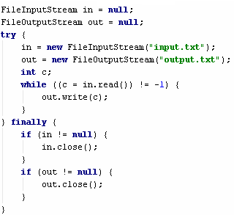
Работа с байтовыми потоками: пример
Этот пример показывает как скопировать файл при помощи простых байтовых потоков
FileInputStream предназначен для побайтового чтения файлов
FileOutputStream – для побайтовой записи
Эти потоки не способны дописывать в конец существующего файла или изменять файл без полной перезаписи
Для простоты в примере опущена обработка IOException

Slide 6
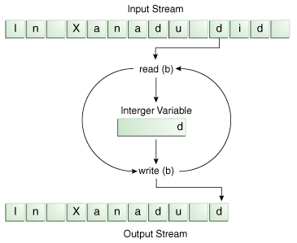
Работа с байтовыми потоками
При копировании файла в примере используется только одна промежуточная переменная вне зависимости от размера файла:

Slide 7
Java.io.InputStream API
public int read() throws IOException;
Читает один байт из входящего потока потока, -1 означает конец потока
public int read(byte b[]) throws IOException;
Читает N байт в переданный массив, N – размер массива
public int read(byte b[], int off, int len) throws IOException;
Читает указаное число байт в переданный массив
public long skip(long n) throws IOException;
Пропускает указанное количество байт
public int available() throws IOException;
Показывает, сколько байт доступно для чтения в текущий момент
public void close() throws IOException;
Закрывает поток, больше ничего с ним делать будет нельзя
public void mark(int readlimit);
Ставит метку, после к ней можно возвращаться
public void reset() throws IOException;
Сбрасывает указатель до последней метки
public boolean markSupported();
Показывает, поддерживает ли данная реализация метки

Slide 8
Java.io.OutputStream API
public void write(int b) throws IOException;
Записывает один байт в выходной поток
public void write(byte b[]) throws IOException;
Записывает массив байт в выходной поток
public void write(byte b[], int off, int len) throws IOException;
Записывает часть массива байт в выходной поток
public void flush() throws IOException;
Вызов этого метода сбросит весь буферизованный вывод (если таковой имеется) в native API
public void close() throws IOException;
Закрывает поток для дальнейшего использования

Slide 9
Иерархия байтовых потоков
InputStream
OutputStream
ByteArrayInputStream
ByteArrayOutputStream
FileInputStream
FileOutputStream
FilterInputStream
FilterOutputStream
BufferedInputStream
BufferedOutputStream
DataInputStream
PushbackInputStream
DataOutputStream
ObjectInputStream
PrintStream
PipedInputStream
ObjectOutputStream
SequenceInputStream
PipedOutputStream

Slide 10
Символьные потоки
Символьные потоки отличаются от байтовых тем, что методы чтения и записи оперируют символами
Тем не менее под символьным потоком всегда лежит байтовый поток
Таким образом, символьный поток можно рассматривать как комбинацию байтового потока и информации о кодировке символов в нем
Рассматривать байты в качестве символов без явного указания их кодировки – рискованное занятие
Тестированием такие баги практически не отлавливаются
java.io.Reader – базовый класс для всех входных потоков
java.io.Writer – базовый класс для всех выходных потоков

Slide 11
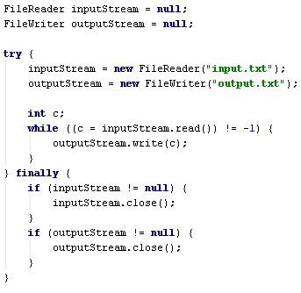
Символьные потоки - пример
Работа с символьными потоками очень похожа на работу с байтовыми
Считанный из потока int представляет собой уже не содержимое байта, а код символа
То же касается и выходных потоков – передаваемый в методы записи int трактуется как код символа
Символьные потоки также необходимо закрывать после использования

Slide 12
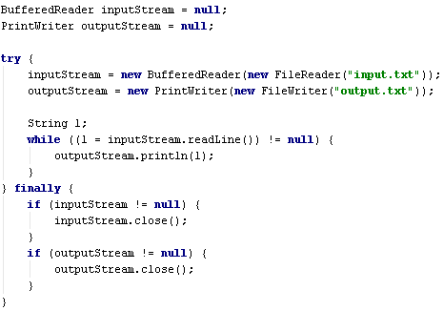
Cимвольные потоки
Многие символьные потоки разрешают построчное чтение

Slide 13
Иерархия символьных потоков
Reader
Writer
Writer
BufferedReader
BufferedWriter
BufferedWriter
LineNumberReader
CharArrayWriter
CharArrayWriter
CharArrayReader
FilterWriter
FilterWriter
FilterReader
OutputStreamWriter
PushbackReader
OutputStreamWriter
FileWriter
InputStreamReader
FileWriter
PipedWriter
FileReader
PipedWriter
PipedInputStream
PrintWriter
PrintWriter
StringReader
StringWriter
StringWriter

Slide 14
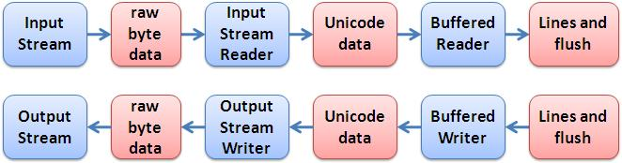
Декораторы и адаптеры
В JDK есть набор наследников InputStream/OutputSteram/Reader/Writer, которые не осуществляют физического чтения или записи
Вместо этого они добавляют дополнительную функциональность к уже существующим потокам
Декораторы добавляют функциональность не меняя интерфейса
Адаптеры предназначены для реализации дополнительного интерфейса без потери функциональности

Slide 15


Декораторы и Адаптеры
Для примера добавим к обычному потоку буферизацию
Буферизация позволяет сократить число вызовов native API
Адаптеры позволяют осуществлять конверсию байтовых потоков в символьные

Slide 16

Стандартные потоки приложения
Каждое Java-приложение имеет три ассоциированных с ним стандартных потока
System.in – в этот поток операционная система направляет весь ввод с клавиатуры в консоль приложения
System.out – в этот поток приложение пишет как в поток стандартного вывода
System.err – стандартный поток ошибок приложения
Эти потоки являются байтовыми, так что для чтения символов их придется обернуть в InputStreamReader
Этот пример осуществляет посимвольное копирование стандартного пока ввода в стандартный поток вывода

Slide 17
BuferredStream и BuferredWriter
Основное предназначение — уменьшить количество «медленных» операций с источником или получателем данных
Работают с буфером, а не с файловой системой напрямую
Потоки ввода — конструктор принимает InputStream
Буферизированные потоки ввода читают сразу большой кусок данных и отдают приложению по мере надобности
Потоки вывода — конструктор принимает OutputStream
Буферизованные потоки вывода накапливают изменения перед записью
Для ручного «сброса» данных в потоке вывода используют метод flush()

Slide 18

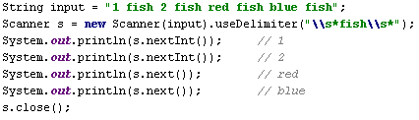
Scanner
java.util.Scanner предназначен для чтения не байтами или строками, а токенами – кусками исходного потока, ограниченными разделителем
Он не является наследником ни одного из стандартных потоковых классов
По умолчанию он использует пробел в качестве разделителя, это поведение можно переопределить методом setDelimiter()
Scanner также может использовать строку как источник данных

Slide 19

RandomAccessFile
RandomAccessFile – по сути единственный способ переписать часть файла или дописать информацию в конец
Может быть открыт в нескольких режимах
"rw": Открывает файл для чтения и записи. Несуществующий файл будет создан. "rws": то же, что и “rw”. Кроме того синхронно записывает все изменения с содержимом и метаданных на диск без буферизации в памяти. "rwd": то же, что и “rw”. Кроме того синхронно записывает все изменения с содержимом на диск без буферизации в памяти.
С открытым файлом ассоциируется указатель на текущее местоположение
По этому указателю осуществляется чтение и запись

Slide 20
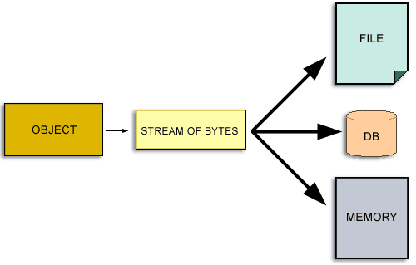
Сериализация и десериализация
Сериализация — процесс перевода какой-либо структуры данных в последовательность битов.
Обратной к операции сериализации является операция десериализации — восстановление начального состояния структуры данных из битовой последовательности.
Очевидно, что сериализация имеет смысл не для всех объектов. Нельзя корректно сериализовать экземпляры классов Thread, Stream, соединения с базой данных, etc.
Сериализация – способ сохранить состояние объекта для воссоздания его в будущем
Способы явной сериализации/десериализации в Java:
ObjectInputStream/ObjectOutputStream
XMLEncoder/XMLDecoder

Slide 21
Сериализация/десериализация с помощью Serializable
Интерфейс-маркер, не содержит методов
Позволяет использовать потоки ObjectInputStream и ObjectOutputStream с объектами класса
Поля, помеченные как static или transient, не сериализуются.
Для изменения механизма сериализации/десериализации по умолчанию необходимо описать в классе методы
private void writeObject(ObjectOutputStream out) throws IOException
private void readObject(ObjectInputStream in) throws IOException, ClassNotFoundException
Для контроля версий класса при сериализации и десериализации, используется поле
private static final long serialVersionUID

Slide 22
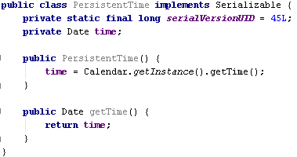
Пример с использованием java.io.Serializable
Serializable - marker-интерфейс, который обязателен к реализации всеми классами, претендующими на сериализацию
Чтобы сериализация прошла успешно все поля объекта также должны
Либо реализовывать Serializable
Либо быть примитивами
Либо иметь модификатор transient
Многие классы JDK реализуют Serializable и их объекты могут быть легко сериализованы

Slide 23
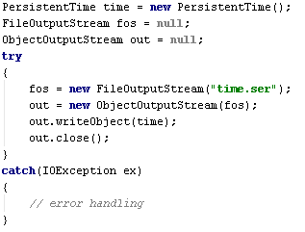
Пример с использованием java.io.Serializable
Сам процесс сериализации выглядит следующим образом:

Slide 24
Симптомы проблем с кодировками
Р°Р±РІРіРґР€С‰СЊС‹СЉСЌСЋСЏ
Попытка читать текст, записанный в многосимвольной кодировке, как записанный в односимвольной.
This text was written in two languages ???? ??? ? ???? ?? ????
Попытка читать текст, записанный в односимвольной кодировке, как записанный в многосимвольной.
[Прямоугольники вместо символов]
Шрифт не содержит символов, которые мы пытаемся отобразить.

Slide 25
Классы, потенциально вызывающие проблемы с кодировками
java.io.FileReader
The constructors of this class assume that the default character encoding and the default byte-buffer size are appropriate. To specify these values yourself, construct an InputStreamReader on a FileInputStream
java.io.FileWriter
The constructors of this class assume that the default character encoding and the default byte-buffer size are acceptable. To specify these values yourself, construct an OutputStreamWriter on a FileOutputStream
Оба эти класса полагаются на кодировку по умолчанию. Таким образом, результат чтения одного и того же файла на разных машинах может быть разным
Эти классы не рекомендуются к использованию кроме случаев, когда вы можете гарантировать правильную кодировку по умолчанию на целевой системе

Slide 26
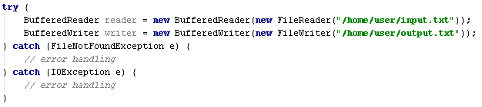
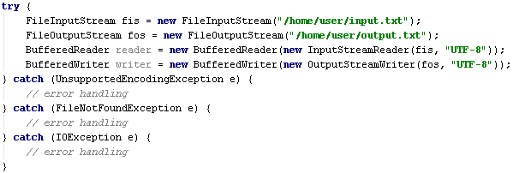
Проблемы с кодировками
Плохой вариант (полагается на кодировку по умолчанию):
Хороший вариант (указывает кодировку в явном виде):

Slide 27
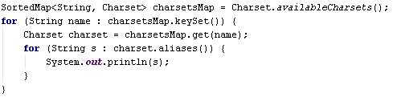
Определение доступных в системе кодировок
Ряд кодировок должны гарантированно поддерживаться любой JVM согласно спецификации
Перед тем как пытаться работать в других кодировках следует проверить их доступность на целевой системе
Класс Charset позволяет получить список поддерживаемых кодировок
При этом для каждой кодировки доступны альтернативные имена - aliases

Slide 28
Основные методы и поля класса java.io.File
Четыре конструктора — создают или открывают файл или каталог, указанный в аргументе(ах)
canRead(), canWrite() - проверяют возможность чтения/записи в файл или каталог
delete() - удаляет файл
getName(), getAbsolutePath() - получение имени файла и пути до него в файловой системе
length() - получение размера файла в байтах
mkdir() - создает каталог
renameTo(File dest) — переименовывает/переносит файл
String File.separator — разделитель имен каталогов и файла в пути к файлу
String File.pathSeparator — разделитель имен каталогов в path list

Slide 29

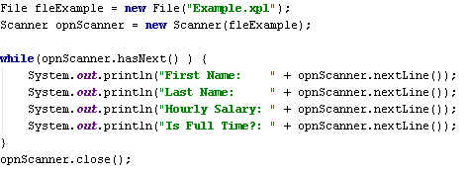

Вывод в консоль содержимого папки
Файл как источник данных для сканера:
Создание временного файла:

Slide 30
java.nio.file.Path
Интерфейс java.nio.file.Path предоставляет новое API для работы с файловой системой
Появился в Java 1.7 (фактически - один из поздних релизов Java 1.6)
Описывает сущность файловой системы — файл или каталог
Создание объекта: Path p1 = Paths.get("/tmp");
Проверка прав доступа: checkAccess(AccessMode accessMode)
Удаление файла или каталога: delete()
Чтение/запись:
newInputStream()
newOutputStream(Set<? extends OpenOption>, FileAttribute<?>...)
Создание каталога: createDirectory()

